Slide 1
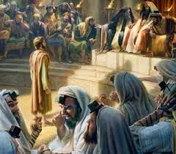
DISCURSO Y MUERTE DE ESTEBAN
Introducción, Hechos capitulo 7
Notes:
Hechos 6:5 >> la palabra de Dios nos presenta a un fiel hombre de Dios llamado Esteban, varón lleno de fe y del E,S, para un trabajo muy especial y muy importante atender a las viudas que estaban siendo desatendidas en la distribución de alimentos {Hechos 6:1 } para desempeñar ese importante trabajo fue elegido este gran hombre de Dios, Esteban
Cabe señalar que siempre ha habido creyentes fieles cuyo amor y compromiso con el Señor parecen brillar tanto, que otros a su alrededor lo notan y Esteban era un hombre así, no se sabe nada acerca de la vida personal de Esteban, de sus padres, de sus hermanos, o si tuvo esposa o hijos, sin embargo lo que se sabe acerca de el es lo que verdaderamente es importante, fue fiel incluso cuando se enfrento a una muerte segura,
Esteban fue un hombre que estaba lleno de gracia y de poder, hacia grandes prodigios y señales entre el pueblo, { Hechos 6.8 }surgió oposición pero aquellos que discutían con Esteban no estaban a la altura de la sabiduría que el E, S, le había dado a este gran hombre de Dios,
Las acusaciones contra Esteban eran muy serias, muy delicadas, que le habían oído hablar palabras blasfemas contra Moisés, y contra Dios, {6:11} ellos acusaban a Esteban que no cesaba de hablar palabras blasfemas contra este lugar santo y contra la ley, { 6:13 } Esteban sabia claramente que este mismo concilio había usado la acusación de blasfemia para condenar a Jesús, y sin duda el ya sabia que estaban resueltos a apedrearle,
Este capitulo es la defensa de Esteban, un hombre lleno del E,S, y de gracia sabiduría y poder, no contesta directamente la acusación de blasfemia pero refuta las acusaciones contra el al demostrar su respeto por Dios, por Moisés y la ley de Moisés, y por el templo, presenta un resumen de la historia del pueblo de Dios con el propósito de ilustrar que todo hombre enviado por Dios a la nación de Israel fue rechazado y maltratado, pero veamos mas detalladamente este tema,

Slide 2
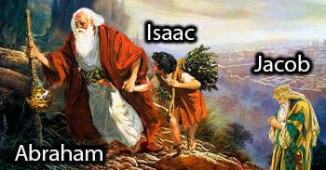
DISCURSO Y MUERTE DE ESTEBAN
1 } el pacto de Dios con Abraham { Hech 7:1-8 }
Hech 7:2-3 >> varones hermanos y padres, oíd:
el pacto de Dios con Abraham esta registrado en { Genesis 13:14-18 } así como en { Gen cap., 15 y 17 }
Notes:
HECHOS 7:2-3 >> aunque las acusaciones eran falsas y absurdas sin fundamento, Esteban les habla con todo respeto
EL DIOS DE LA GLORIA >> una persona blasfema nunca hubiera hablado de la manera que Esteban hablo, a través de todo el discurso este hombre de Dios habla con toda reverencia hacia Dios, del pueblo de Dios, de Moisés, de la ley de Moisés y del templo, y lo primero que les va hacer recordar es el pacto de Dios con Abraham.
EL PACTO DE DIOS CON ABRAHAM >> esta registrado en {Genesis 13:14-18 y también en el capitulo 15 y 17 } incluye la posesión por parte de la simiente de Abraham de la tierra prometida, y la promesa de la multiplicación de sus descendientes en los años venideros, el sello de este pacto fue la circuncisión { Gen 17:10-13}
Este pacto con Abraham fue el fundamento de la nación judía, Dios no hizo este pacto con los gentiles, ni tampoco se aplica a la iglesia hoy en día, este pacto era única y sencillamente para el pueblo judío,

Slide 3
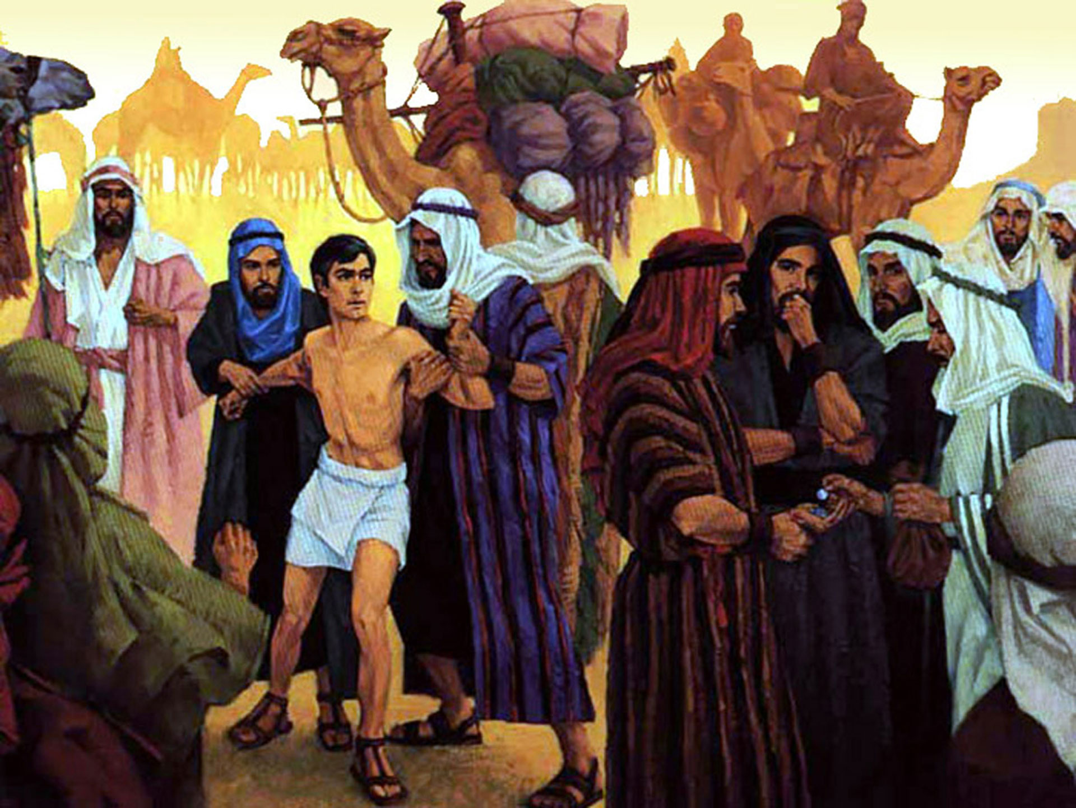
DISCURSO Y MUERTE DE ESTEBAN
2 } Israel rechaza a José { Hech 7:9-16 }
José tiene una semejanza maravillosa con Cristo en varias maneras.
su padre lo amaba { Gen 37:3 Mat 3:17 }
sus hermanos lo aborrecían { Gen 37:4-8 Jn 15:25 }
sus hermanos lo envidiaban { Gen 37:11 Marc 15.10
lo vendieron por precio de un esclavo { Gen 37:28 Mat 26:15 }
lo acusaron falsamente { Gen 39:16-18 Mat 26:59-60 }
Notes:
LO ACUSARON FALSAMENTE >> y muchas mas similitudes que hay entre José y Jesús el argumento de Esteban aquí es que los judíos habían tratado a Cristo de la manera que los patriarcas trataron a José, pero no enfoco esta acusación hasta el final, así como José sufrió para salvar, Cristo sufrió para salvar a Israel y a toda la humanidad, sin embargo los judíos no lo recibieron,

Slide 4
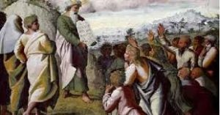
DISCURSO Y MUERTE DE ESTEBAN
3 } Israel rechaza a Moisés { Hechos 7:17-41 }
fue perseguido y casi lo matan cuando era niño { Ex 1:22 Mat 2:13-20 }
rechazo al mundo para salvar a su pueblo,{ He 11:24-26 } Mat 4:8-10 }
la primera vez que trato de ayudar a Israel lo rechazaron { Ex 2:11-14 Isaías 53:3 }
se hizo pastor { Ex 3:1 Jn 10
fue un profeta {Deut 18:15-19 Hechos 3:22 Sacerdote Sal 99:6} y Rey Deut 33:4-5 }
Notes:
3 } ISRAEL RECHAZA A MOISES >> así como José, Moisés tiene una asombrosa similitud con Cristo,
FUE UN PROFETA >> ¿ cual es la idea de recordarles a los lideres religiosos todas estas grandes verdades? Que, aunque Israel tenia un líder piadoso y Dios mismo lo acompañaba con su presencia { Hechos 7:38 } sin embargo se rebelaron y rechazaron la voluntad de Dios, y en sus corazones se volvieron a Egipto v 39 }
Se volvieron a la idolatría y Dios los desecho, ¿no habían hecho lo mismo ellos mientras Cristo estaba con ellos en la tierra? Moisés realizo milagros , suplió para sus necesidades en el desierto y les dio la palabra de Dios, Cristo también había realizado obras poderosas, alimentado a la gente y les había dado la palabra de Dios, y sin embargo le dieron la espalda, se alejaron, ¿ pero que mas hicieron?

Slide 5
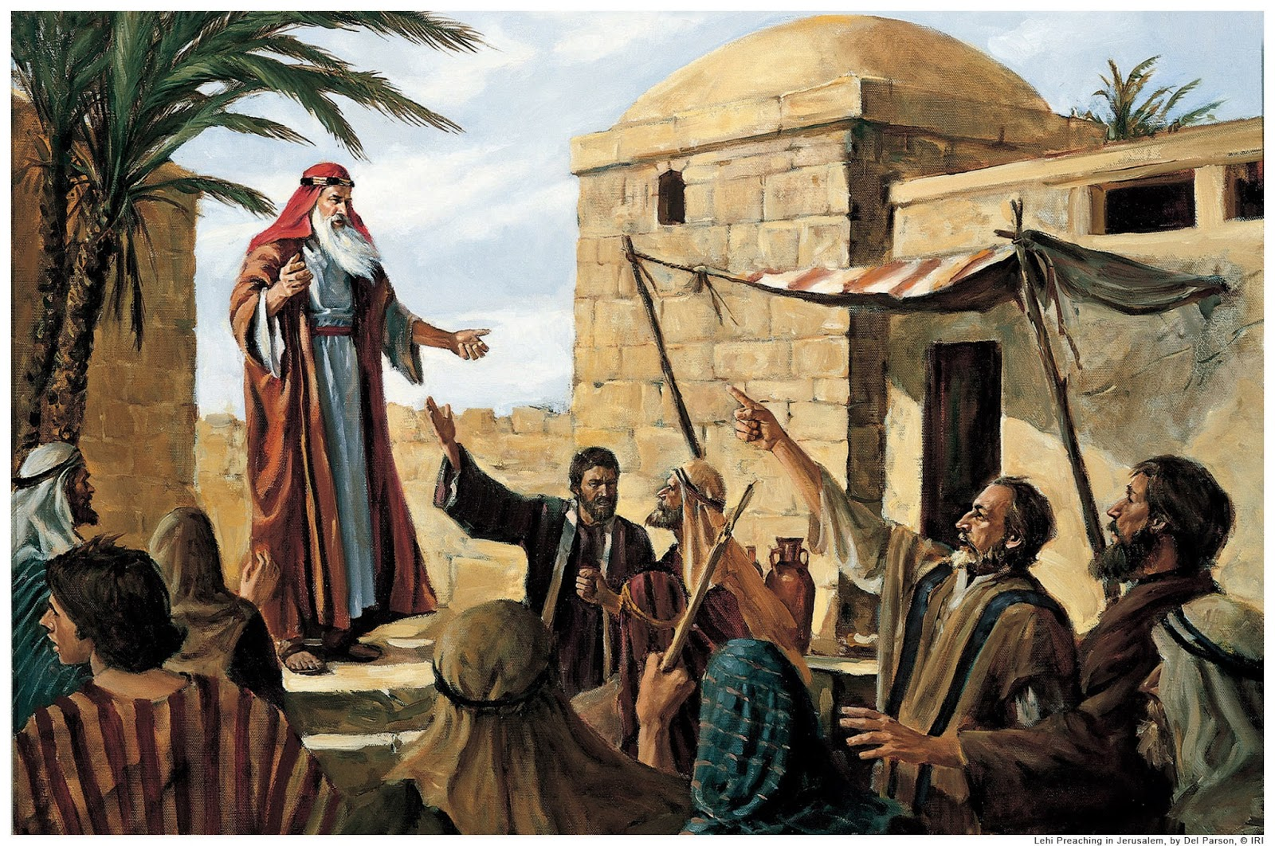
DISCURSO Y MUERTE DE ESTEBAN
4 } Israel rechaza a los profetas { Hechos 7:42-50
Esta es una cita bíblica o una profecía que Esteban toma del profeta { Amós 5:25-27 e Isaías 66:1-2 }
Notes:
ESTA ES UNA CITA BIBLICA O UNA PROFECIA QUE ESTEBAN TOMA >> los judíos pensaban que debido a que tenían su propio templo estaban seguros contra cualquier daño, y que Dios debería de bendecirlos todos los profetas les advirtieron que el templo no les aseguraría la bendición si su corazón no estaba con Dios,
¿Cómo puede Dios, quien llena el cielo y la tierra estar confinado a un templo hecho de manos? La vida religiosa de Israel era puro formulismo, tenían formas externas de la religión, pero sus corazones no estaban bien con Dios, rechazaron la voz de los profetas incluso persiguiéndolos y matándolos { Mateo 23:37-39 } y cuando el profeta Cristo apareció { Hechos 7:37 rechazaron sus palabras y le crucificaron, que sucedió después,

Slide 6
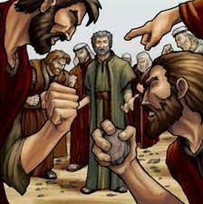
DISCURSO Y MUERTE DE ESTEBAN
5 } el juicio de Israel se sella: {Hechos 7:51-60}
¿Cuál fue el propósito de todo este largo discurso? La respuesta se encuentra en el v 51
V 51 ¡duros de cerviz , e incircuncisos de corazón y de oídos! Vosotros resistís siempre al E,S, como vuestros padres, así también vosotros.
incircuncisos { Lev 26:41 Ez 44:7-9 }
vosotros resistís siempre al Espíritu Santo,
duros de cerviz { ver Éxodo 33:3-5 34:9 }
Notes:
EL JUICIO DE ISRAEL SE SELLA >> Israel había cometido dos asesinatos y estaba a punto de cometer el tercero, primero al permitir que mataran a Juan el bautista, rechazaron al padre que había enviado a Juan para preparar el camino a Cristo, segundo rechazaron al hijo, ahora al matar a Esteban estaban llegando al pecado imperdonable,
Mateo 12:31-32 >> Dios hubiera perdonado a todos aquellos que negaron rechazaron y mataron al hijo de Dios, si se hubieran arrepentido, de Hecho muchos lo hicieron, pero no podía perdonar a los judíos una vez que resistieran al E,S, que testificaba con tanto poder acerca de su hijo, Dios había dado toda evidencia a la nación de que Cristo era su Mesías pero prefirieron endurecer su cerviz y su corazón,
V 51 DUROS DE CERVIZ E INCIRCUNCISOS DE CORAZON >> eran padres e hijos imitadores, la rebelión de vuestros padres y la rebelión de vosotros son exactamente paralelas, la rebelión de vosotros se reflejaba perfectamente en esta historia de la rebelión de vuestros padres, {el pasado} lo que Esteban conto o narro fue un espejo claro del presente,
DUROS DE CREVIZ VER EXODO 33.3-5 } como eran los padres, así son los hijos, como animales obstinados que endurecieron sus cuellos en lugar de someterse al yugo,
INCIRCUNCISOS >> como eran los padres, así son los hijos, esta fue una acusación dura fuerte y muy ofensiva los judíos se gloriaban mucho de ser circuncisos, pero Esteban les dice que en cuanto a su actitud hacia Dios { su rebelión contra Dios, eran iguales a los gentiles incircuncisos, Esteban denuncia al concilio con las palabras reservadas para gentiles y judíos apostatas, no hubiera sido posible escoger palabras mas cortantes e hirientes,
VOSOTROS RESISTIS SIEMPRE AL E, S, >> porque rechazaron la enseñanza del E,S, entregada por los apóstoles y otros como esteban { COMO VUESTROS PADRES ASI TAMBIEN VOSOTROS] sus antepasados habían perseguido y dado muerte a los profetas del antiguo testamento quienes profetizaban de Cristo, y ahora estos del concilio habían crucificado al Mesías de quien los profetas hablaron, que semejanza con la gente de hoy,
Esteban uso la palabra, la espada del Espíritu Efesios 6:17 Hebreos 4:12 perforo con convicción sus corazones, al punto de ser apedreado, eso es precisamente lo que la palabra de Dios hace, redarguye, reprende, { Hechos 7:54 } la oración de Esteban demuestra su amor por su pueblo y nos recuerda la intercesión de Cristo en la cruz { v 60 } durmió es un hermoso cuadro de lo que la muerte significa para el creyente,
CONCLUSION >> Esteban nos ha dejado un buen ejemplo {1} lo vemos como siervo 6:2-5 } como uno de los siete hermanos para servir mesas } 2 se le ve como un conocedor de las escrituras que contendía eficazmente por la fe y, al mismo tiempo se presento como un fuerte debatista cuya sabiduría los oponentes no podían resistir
3} en el capitulo 7 demuestra su conocimiento de la historia de Israel y también su comprensión de las lecciones que esa historia enseña }4 era un hombre que estaba dispuesto a sufrir y aun a morir por la causa de Cristo }5 al morir no demuestra un espíritu vengativo ni amargado hacia sus enemigos sino un espíritu de perdón
Y por ultimo este gran hombre de Dios es un buen ejemplo de la intima comunión con el Señor {Hechos 6:15 } los del concilio vieron su rostro como el rostro de un ángel 7:59 } apedreaban a Esteban mientras el invocaba y decía Señor Jesus recibe mi espíritu,

